Slide 1
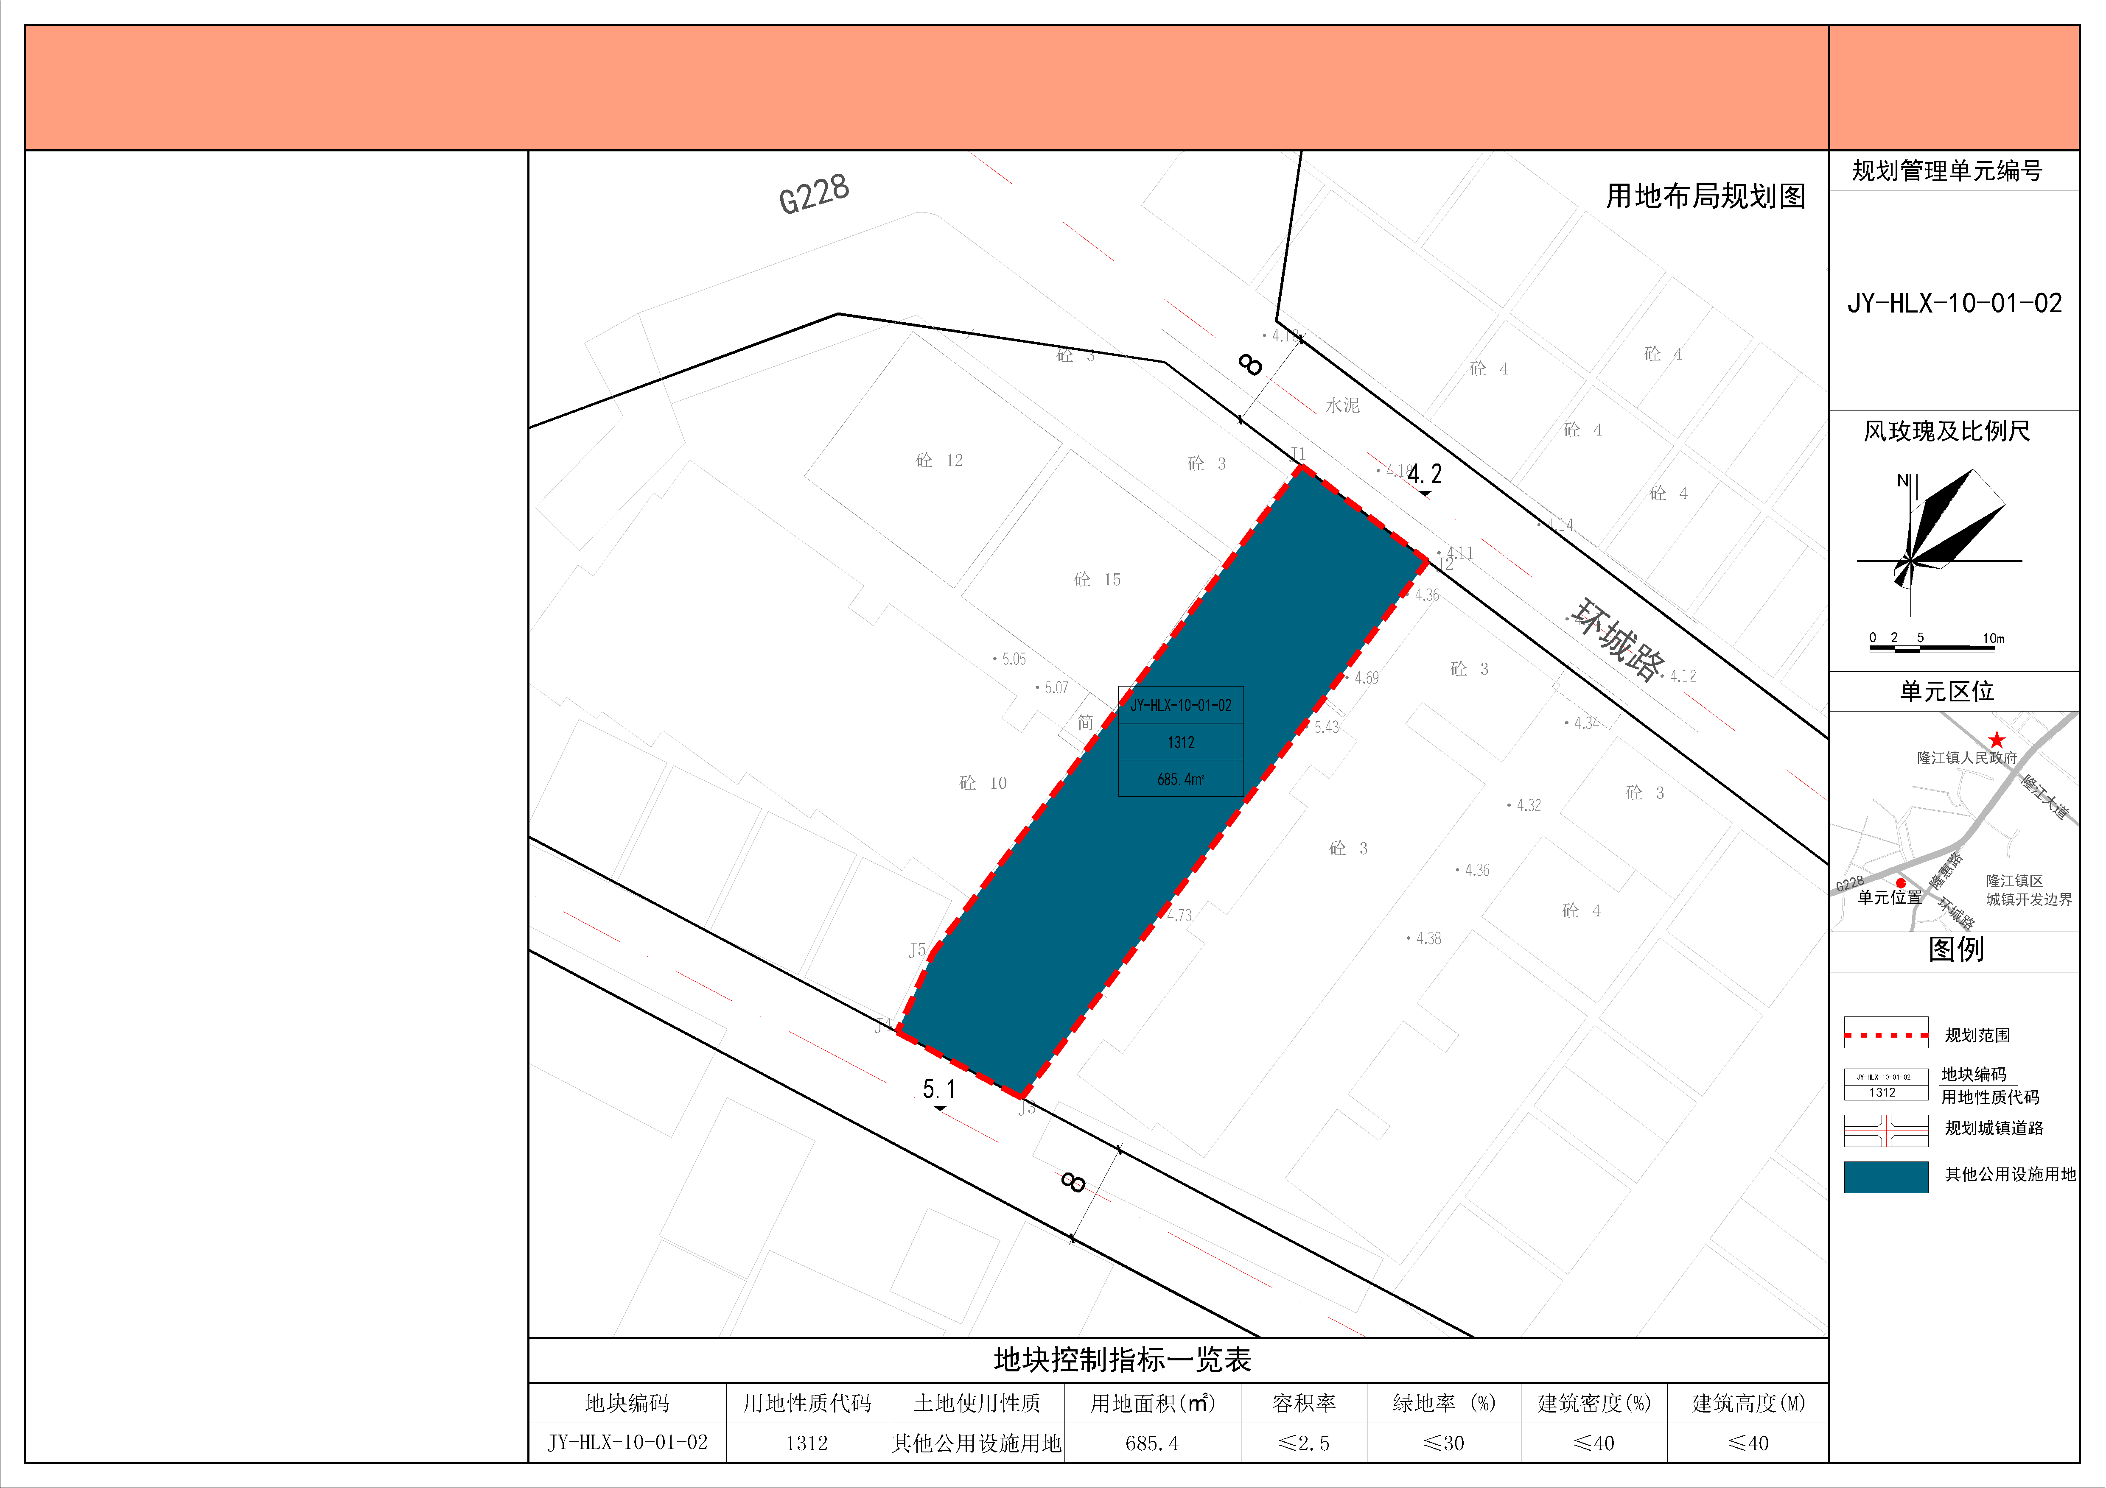
隆江供电所控制性详细规划
批前公示图
公示说明
隆江镇拟对《隆江供电所控制性详细规划》进行批前公示，公开征询公众意见。
隆江镇人民政府
公示期:2026年9月16日—2026年10月16日
公示内容:
1.单元位置
本次规划单元位于惠来县隆江镇关镇社区，G228与环城路交叉口东南侧。
2.规划内容：
JY-HLX-10-01-02地块用地面积685.4平方米，容积率≤2.5，建筑密度≤40%，绿地率≤30% ，建筑高度≤40米用地性质是其他公用设施用地（1312）。
附注：
1.该图仅为示意图，方案以最后审批批复为准。
2.本期公示图纸共1张，为本图。
3.公示地址:隆江镇人民政府政务公开栏和隆江镇人民政府信息公开网。
4.有效反馈意见应注明“隆江供电所控制性详细规划”及真实联系人姓名、联系电话、联系地址(本人亲笔签名并附身份证复印件，单位申述材料应附法人代表和单位签章)。如联系人信息不准确或不完整，导致无法及时进一步核对有关情况的，视为无效意见，有效期为公示日期最后一天24:00前，逾期视为无效意见，不予采纳。
意见反馈方式联系人:方同志
联系电话:0663-6340169
电子邮箱:ljz6340169@163.com
通信地址:惠来县隆江镇人民政府，邮编515235

